Slide 1
SISTEMA WEB PARA LA ENSEÑANZA DE ALGORITMOS Y PROGRAMACIÓN USANDO JIGSAW
Leibnitz Pavel Rojas Bustamante

Slide 2
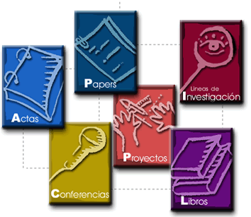
INTRODUCCIÓN
CAPÍTULO 1

Slide 3

ANTECEDENTES
Antecedente | Referencia
La idea del aprendizaje colaborativo(AC) empezó a ser de interés para los profesores de colegios americanos allá por el año 1980, pero la primera idea básica fue desarrollada en los años 1950 a 1960 por un grupo de profesores e investigadores británicos. | (Bruffee, 1984)
Existen muchos estudios multi institucionales que indican que hay serias deficiencias en el aprendizaje de alumnos que han pasado uno o más cursos de programación. | (McCracken y cols., 2001; Lister y cols., 2004; Tenenberg y cols., 2005)
Los altos ratios de fracasos en los cursos de introducción a la teoría de las ciencias de la computación son un problema común en las universidades de Alemania, Europa, y Norte América. | (Knobelsdorf y cols., 2014)

Slide 4
ANTECEDENTES
Antecedente | Referencia
La técnica de Jigsaw ha sido usada en los procesos educacionales en países de todos los continentes y puede mejorar el rendimiento de los alumnos a través del aprendizaje colaborativo. | (Maftei & Maftei, 2011)
Se presentó el diseño, implementación y evaluación de una estrategia de enseñanza basada en aprendizaje colaborativo para introducir el tema de álgebra relacional en un curso de base de datos. | (Martínez & Camacho, 2011)
El aprendizaje colaborativo es un enfoque educacional de enseñanza y aprendizaje que involucra grupos de estudiantes trabajando juntos para resolver un problema, completar una tarea, o crear un producto. | (Laal & Laal, 2012)
Azizinezhad, Hashemi, y Darvishi (2013) realizaron un estudio para investigar los efectos del aprendizaje colaborativo en el aprendizaje del idioma inglés como lengua extranjera para los alumnos. En dicho estudio se concluyó que los alumnos fueron capaces de mostrar mejores y significativas competencias lingüísticas, competencias discursivas, competencias estratégicas y competencias de comunicación no verbal que el resto de alumnos. | (Azizinezhad y cols., 2013)
Se desarrolló el curso de Estructura de datos a través del aprendizaje basado en equipos y el aprendizaje tradicional con el fin de comparar resultados en las evaluaciones de los estudiantes y se encontró un gran nivel de aceptación al aprendizaje colaborativo. | (Ciburn, 2014)

Slide 5

DEFINICIÓN DEL PROBLEMA
“Hoy en día, muchos estudiantes tienen dificultades para llevar con éxito los cursos relacionados con algoritmos y programación, problema que se evidencia en el porcentaje de alumnos desaprobados en materias de esta naturaleza: Algorítmica I, 42 %; Algorítmica II, 46 %; Algorítmica III, 19 %; Estructura de Datos, 40 %.”.

Slide 6
JUSTIFICACIÓN
La alta tasa de fracaso de los estudiantes de programación ha sido durante muchos años un tema polémico para las instituciones de aprendizaje con reportes de ratios de fracasos alrededor de 26% a 40 %. (Han & Beheshti, 2010).
Los altos porcentajes de fracasos en cursos introductorios de programación son un problema común en universidades en Alemania, Europa, y Norte América (Knobelsdorf et al., 2014).
Martínez y Camacho (2011) presentaron una estrategia de enseñanza basada en aprendizaje colaborativo para el tema de algebra relacional en un curso de base de datos. Se obtuvo que entre un 78% y 92% de los estudiantes enriquecieron su aprendizaje.
Cliburn (2014) desarrolló el curso de Estructura de Datos a través del aprendizaje basado en equipos y el aprendizaje tradicional. Se obtuvo una alta satisfacción de los alumnos hacia el aprendizaje colaborativo.

Slide 7
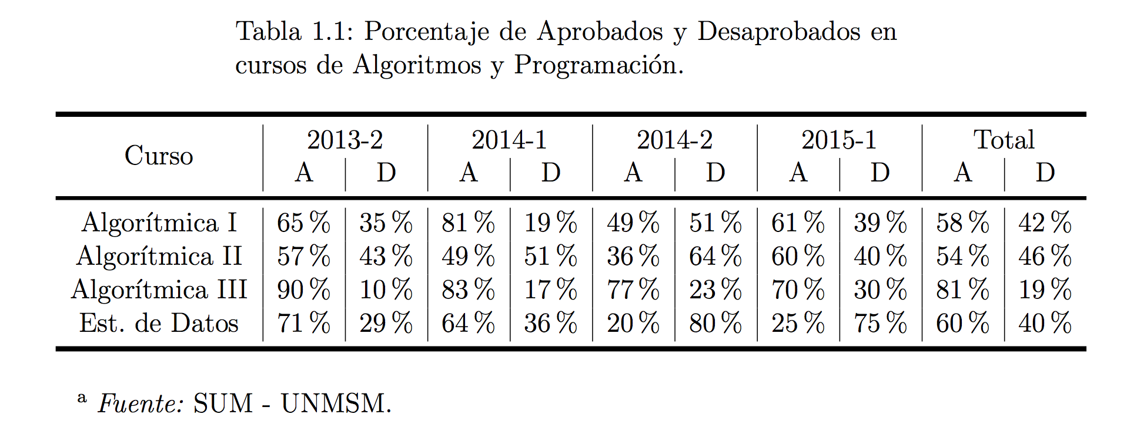
JUSTIFICACIÓN
En la FISI – UNMSM se aprecia un considerable porcentaje de alumnos desaprobados en cursos de Algoritmos y Programación. (SUM – UNMSM, 2015)

Slide 8

OBJETIVO GENERAL
Desarrollar un sistema web para promover el aprendizaje colaborativo de los estudiantes a través de la técnica de Jigsaw y enfocándolo específicamente a la enseñanza de cursos de algoritmos y programación.

Slide 9

OBJETIVOS ESPECÍFICOS
Definir los requerimientos y funcionalidades necesarias para el sistema web de aprendizaje colaborativo.
Definir y elaborar los contenidos de los temas a usar en el sistema web de aprendizaje colaborativo.
Definir 3 métricas de calidad para evaluar el sistema web de aprendizaje colaborativo.

Slide 10

ALCANCES
Se investigará sobre las diferentes técnicas y herramientas informáticas usadas para el aprendizaje colaborativo.
Se evaluará el sistema a desarrollar en base a las métricas definidas.
Se aplicará el sistema web tomando como caso de estudio un grupo de estudiantes de la FISI – UNMSM.
Se evaluará el resultado de la técnica jigsaw en base a las notas obtenivas por los alumnos durante la fase de evaluación.

Slide 11

MARCO TEÓRICO
CAPÍTULO 2

Slide 12

APRENDIZAJE COLABORATIVO
Definición
Elementos en el aprendizaje colaborativo
Interdependencia positiva, interacción face-to-face, responsabilidad individual, habilidades sociales, autoevaluación.
Beneficios del aprendizaje colaborativo
Sociales, psicológicos, académicos
Técnicas
Técnica de jigsaw
Programación en pares
Tecnologías web

Slide 13
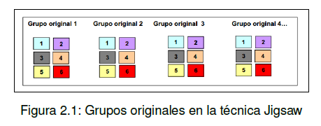
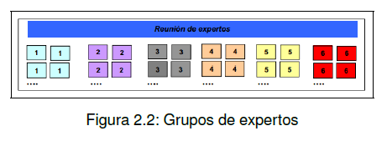
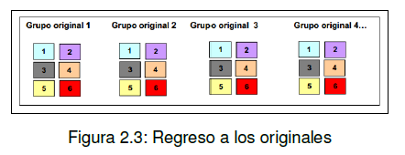
Jigsaw

Slide 14

ESTADO DEL ARTE
CAPÍTULO 3

Slide 15
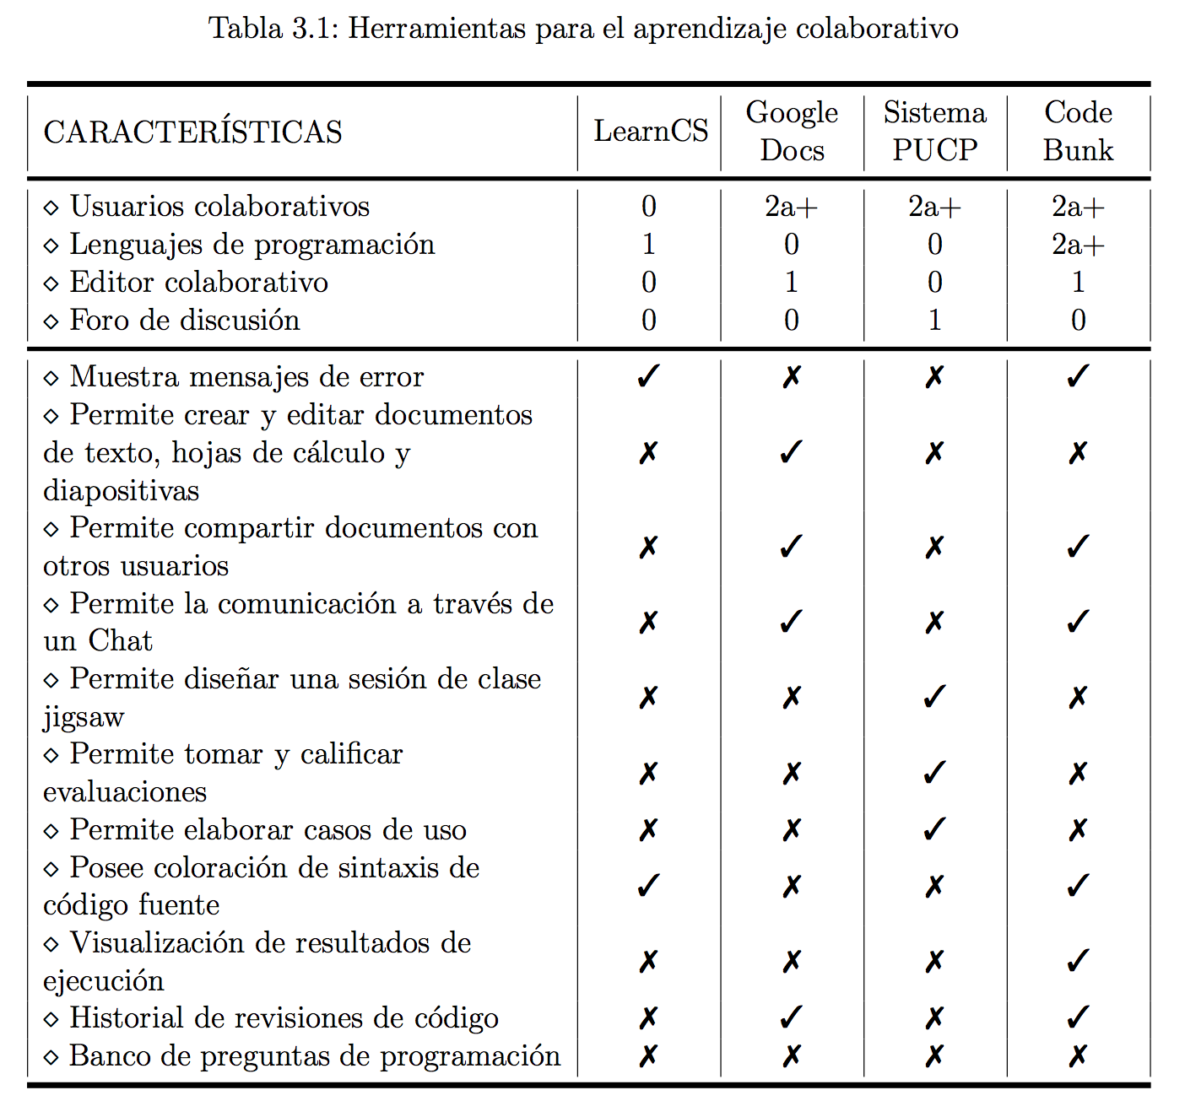
Herramientas para el aprendizaje colaborativo

Slide 16
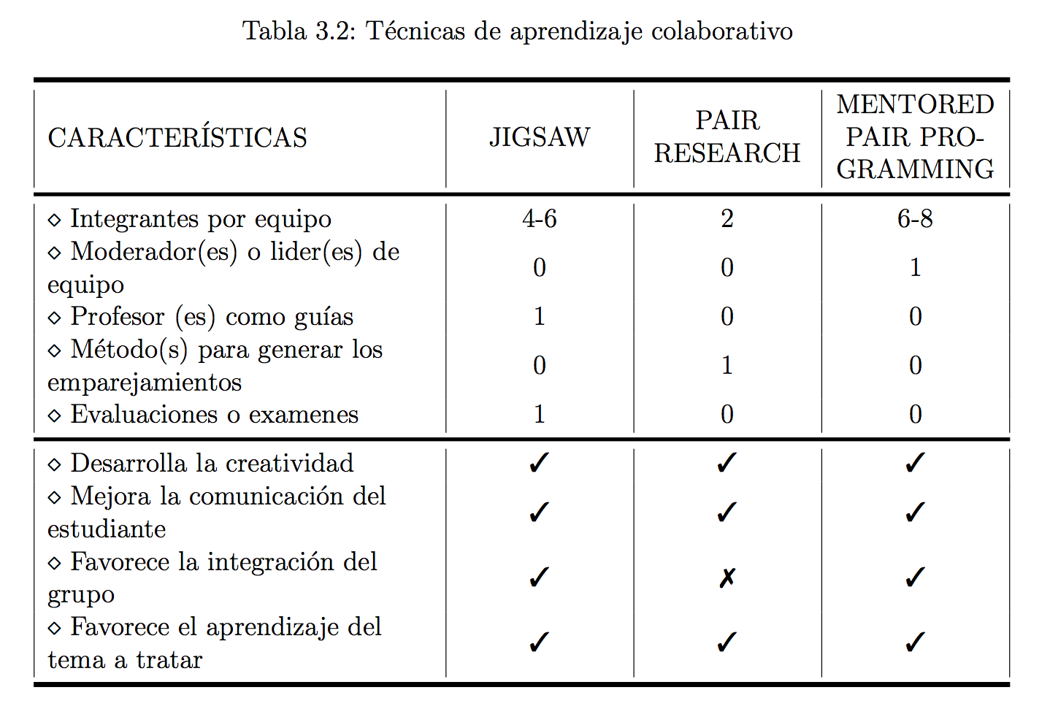
Técnicas para el aprendizaje colaborativo

Slide 17
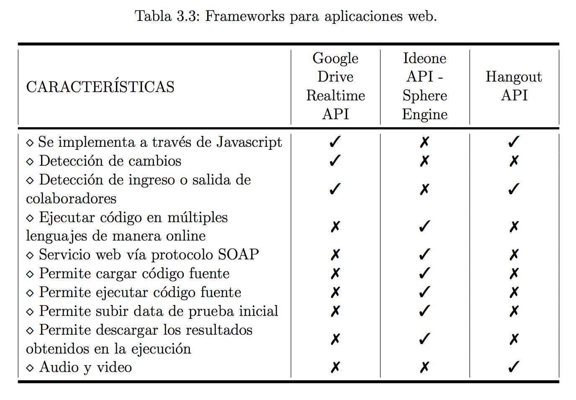
Frameworks para aplicaciones web

Slide 18
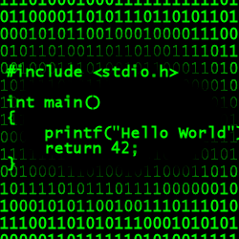
APORTE PRÁCTICO
CAPÍTULO4

Slide 19
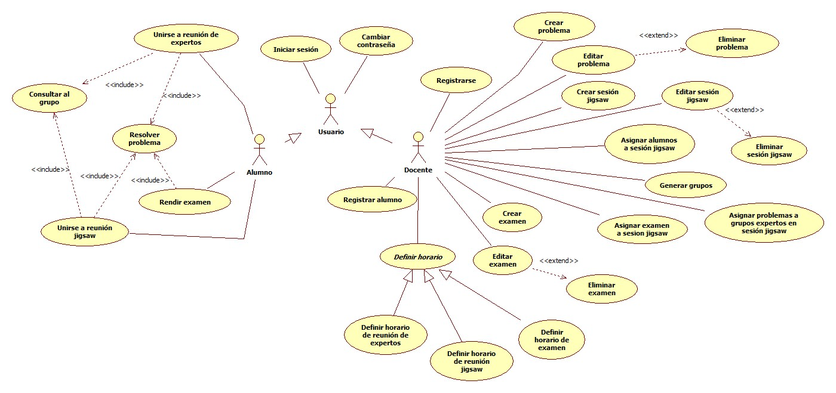




SISTEMA JIGSAW CODING

Slide 20

CASO DE ESTUDIO
CAPÍTULO 5

Slide 21
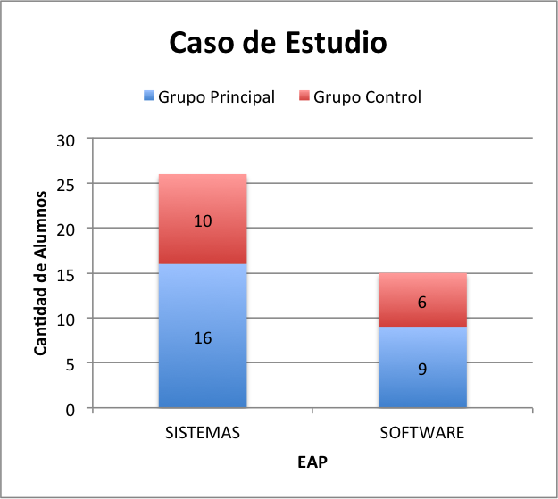
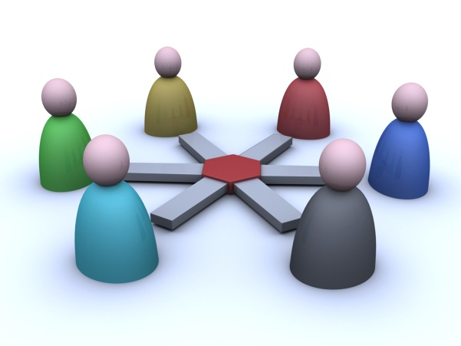
POBLACIÓN Y TEMAS
FASE EXPERTOS – JIGSAW
Segundos
Es triángulo
Fibonacci
Burbuja ascendente
FASE EVALUACIÓN
Ordenar a,b,c
Factorial
Burbuja descendente

Slide 22
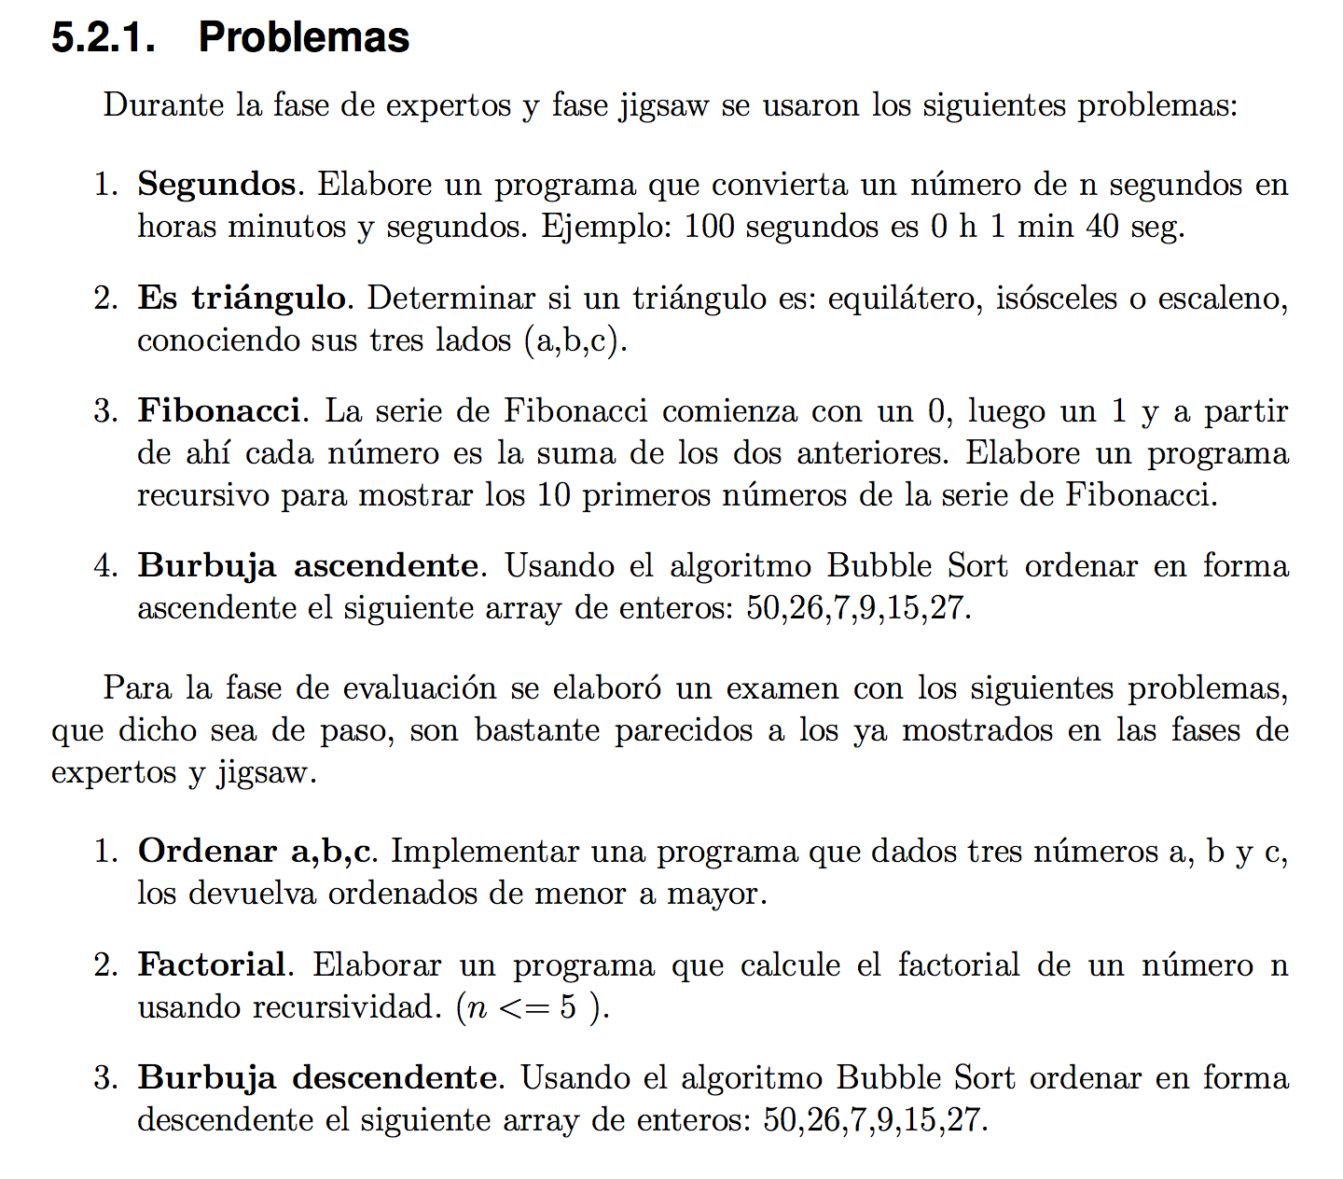

Slide 23
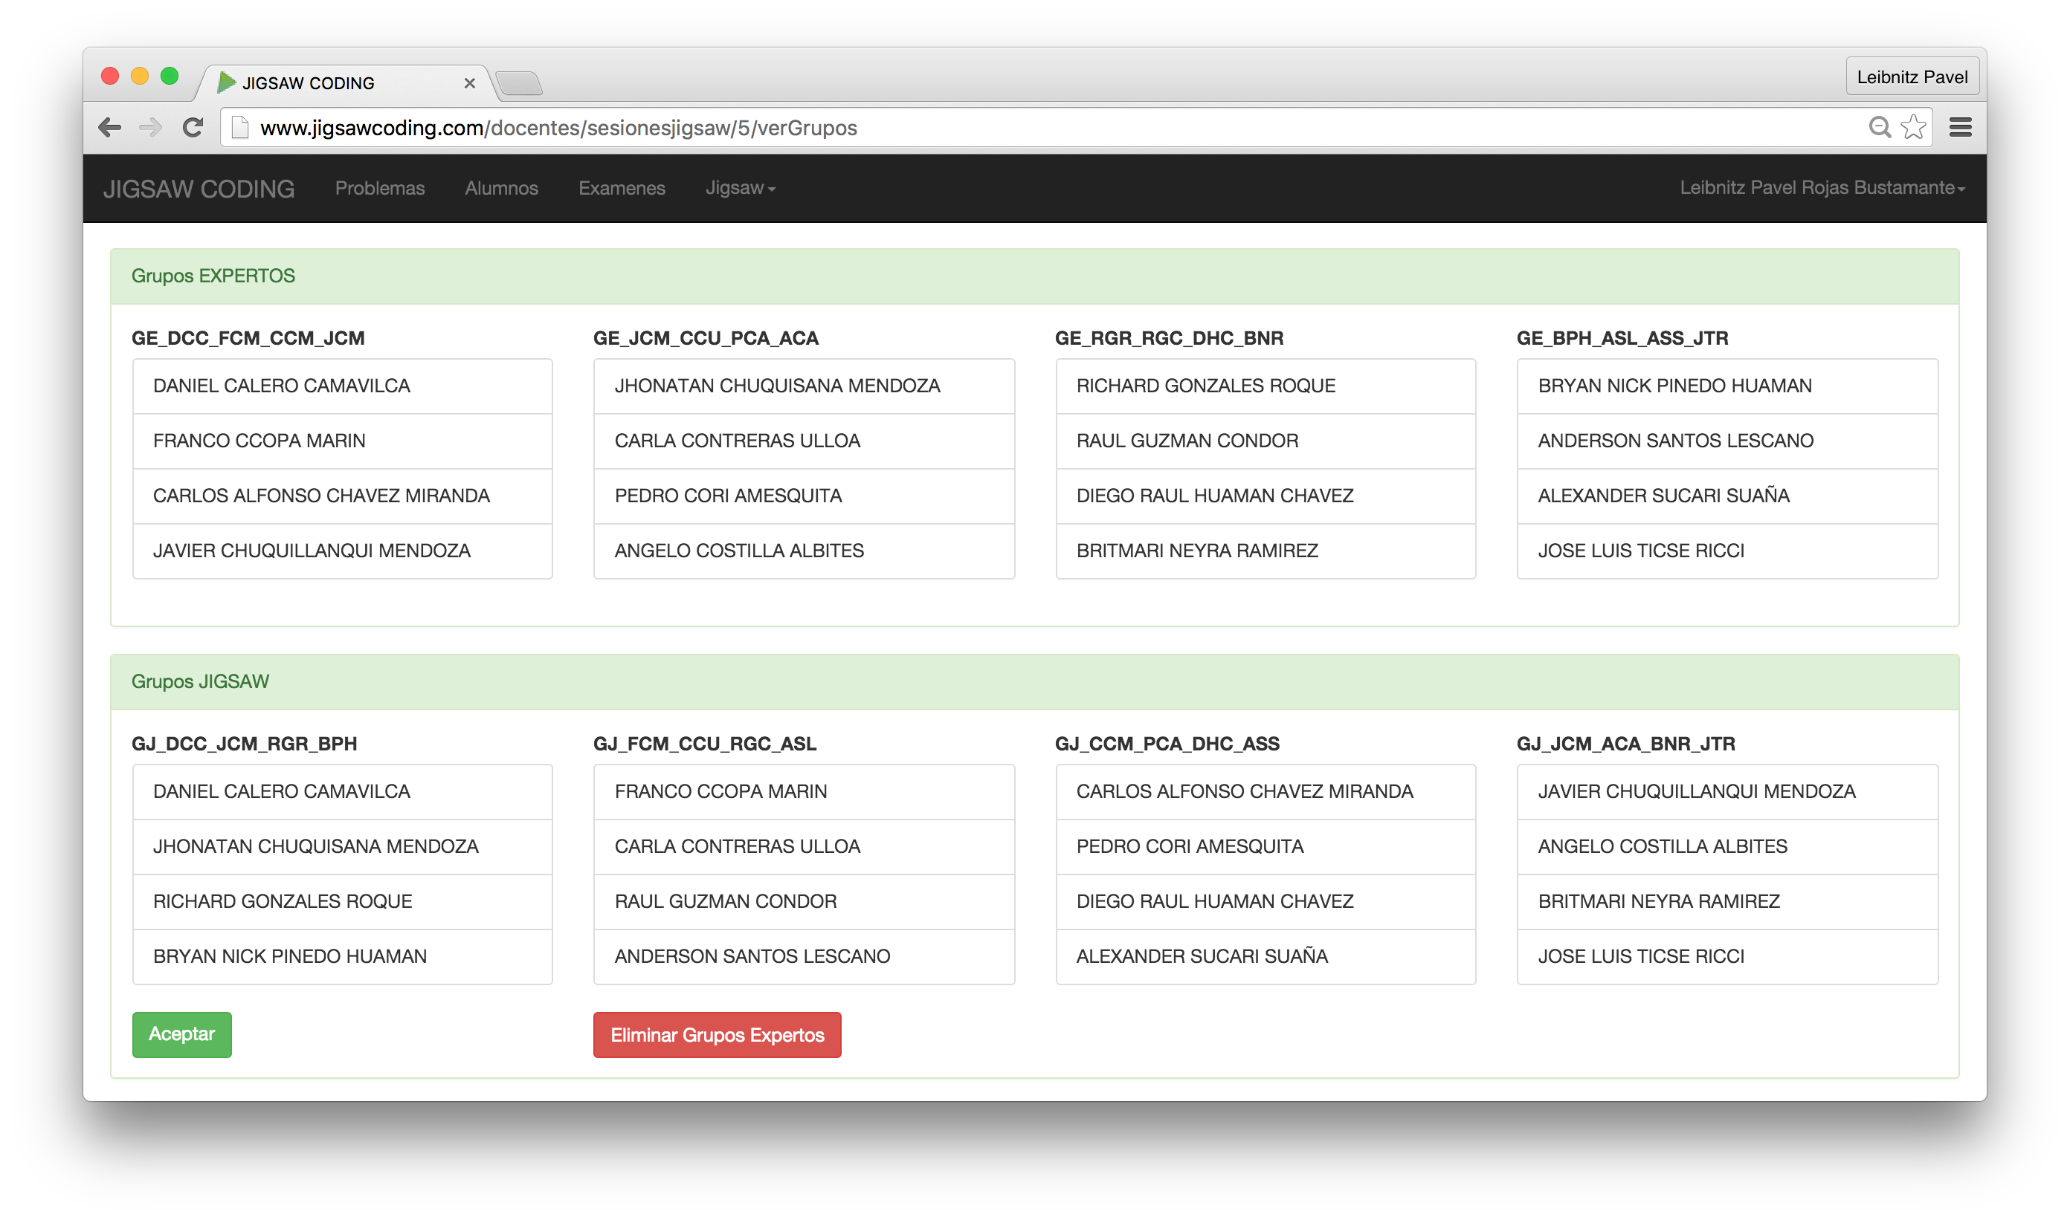
SISTEMAS: Grupos Expertos y Jigsaw

Slide 24
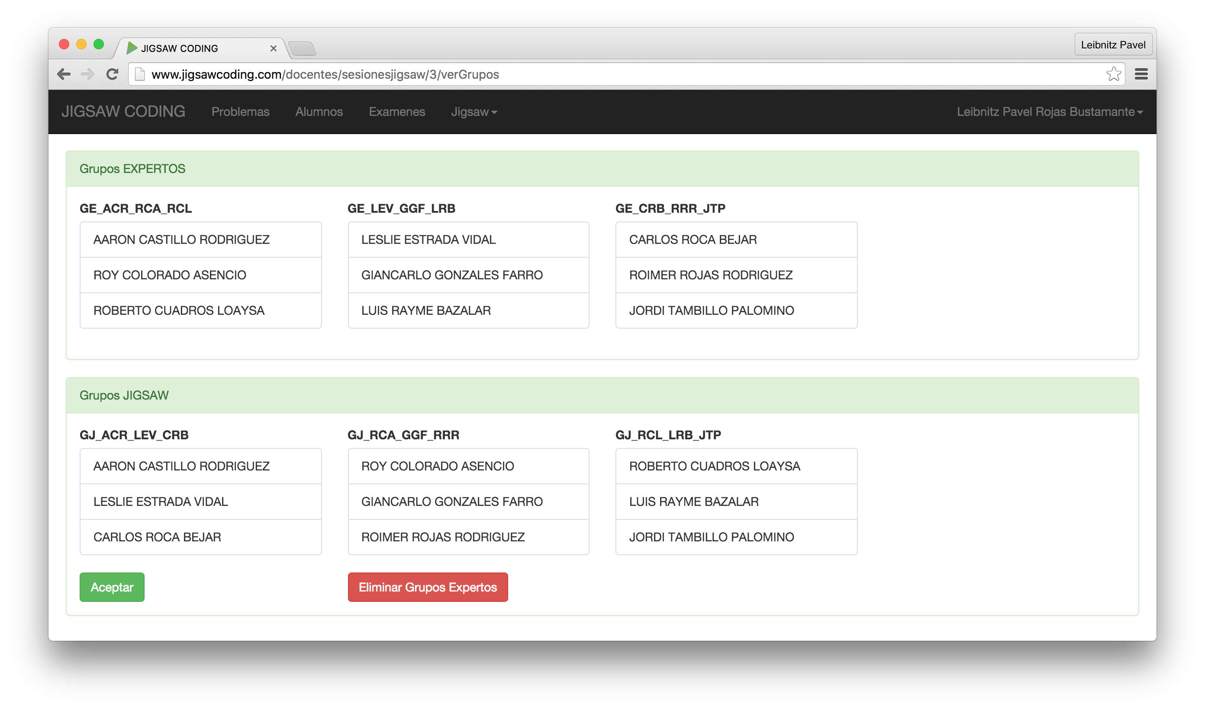
SOFTWARE: Grupos Expertos y Jigsaw

Slide 25
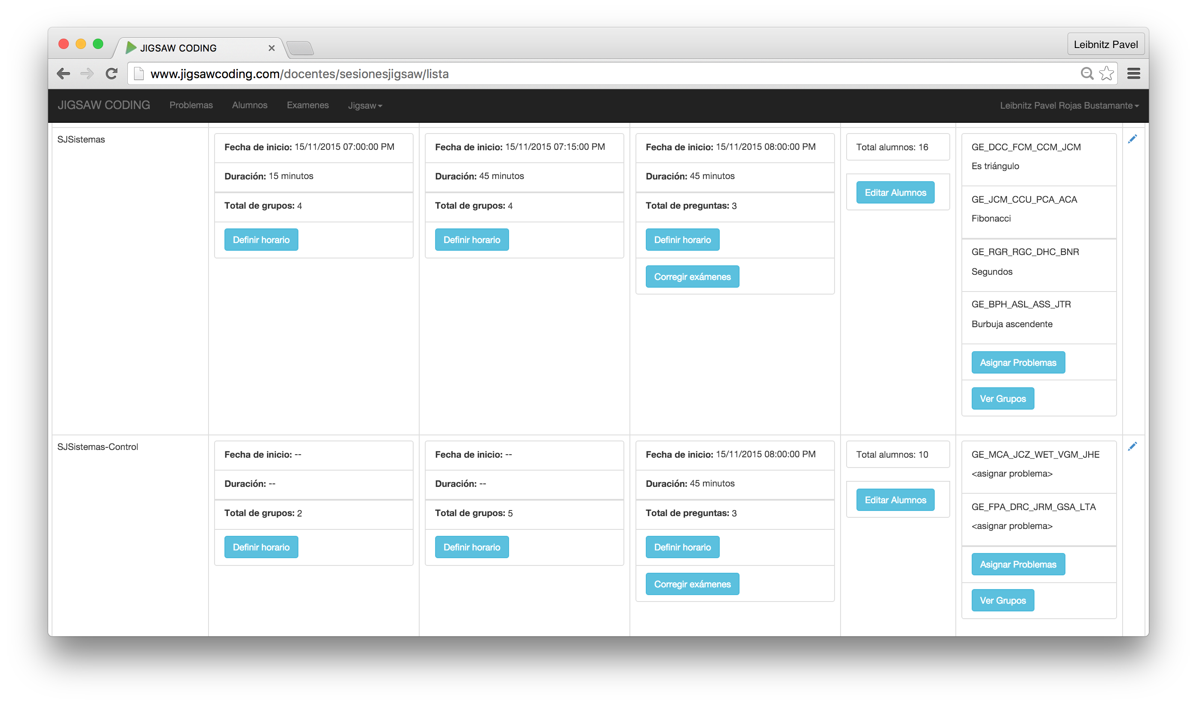
SISTEMAS: Sesiones

Slide 26
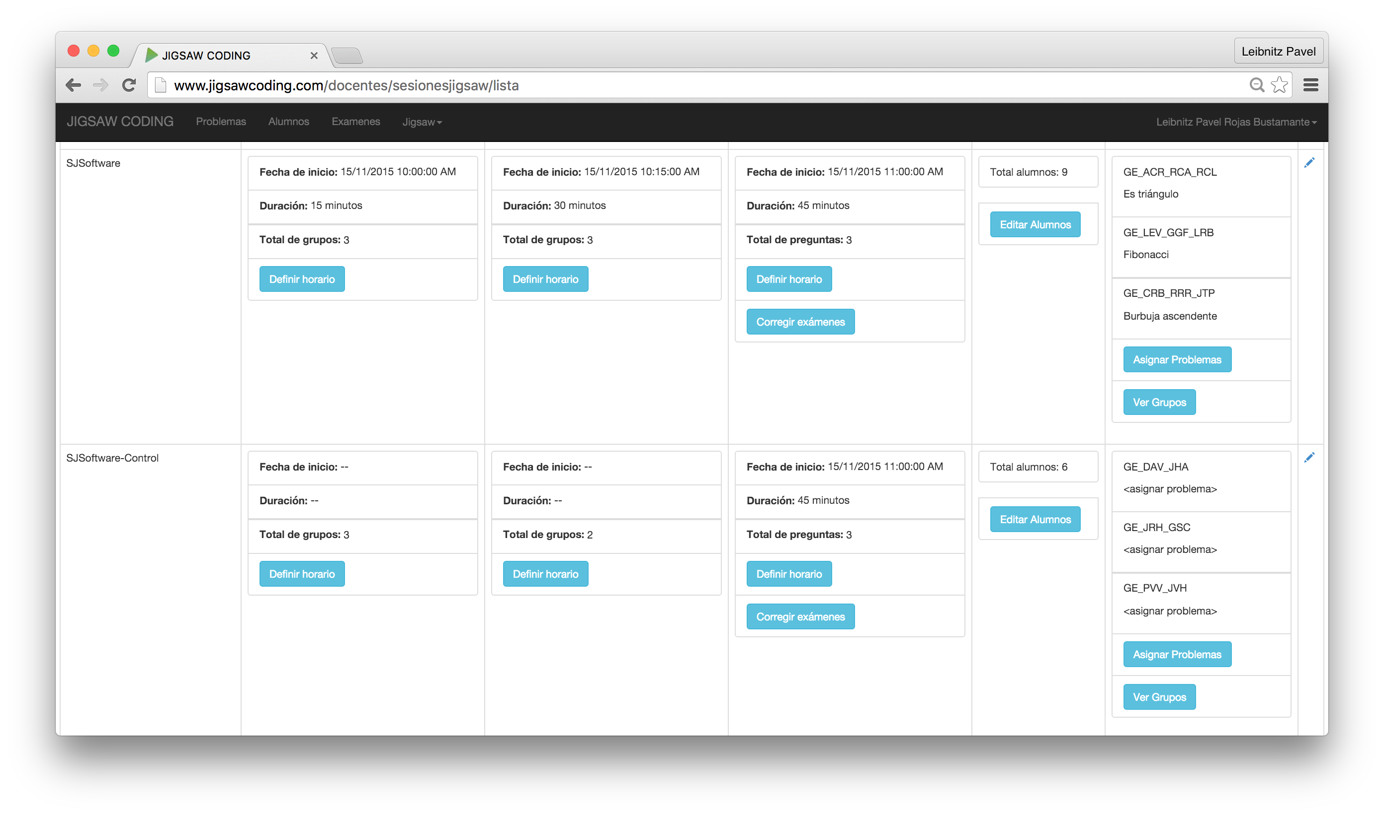
SOFTWARE: Sesiones

Slide 27
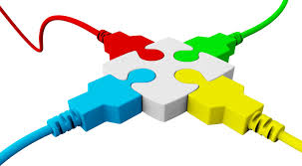
ANÁLISIS DE RESULTADOS
CAPÍTULO 6

Slide 28
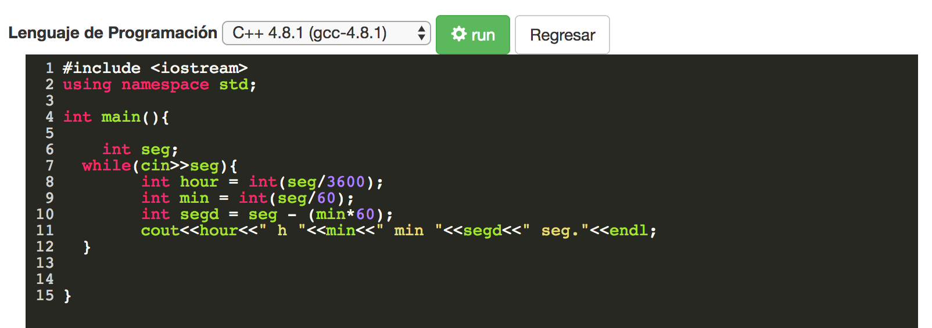
SOLUCIONES A LOS PROBLEMAS
Segundos

Slide 29
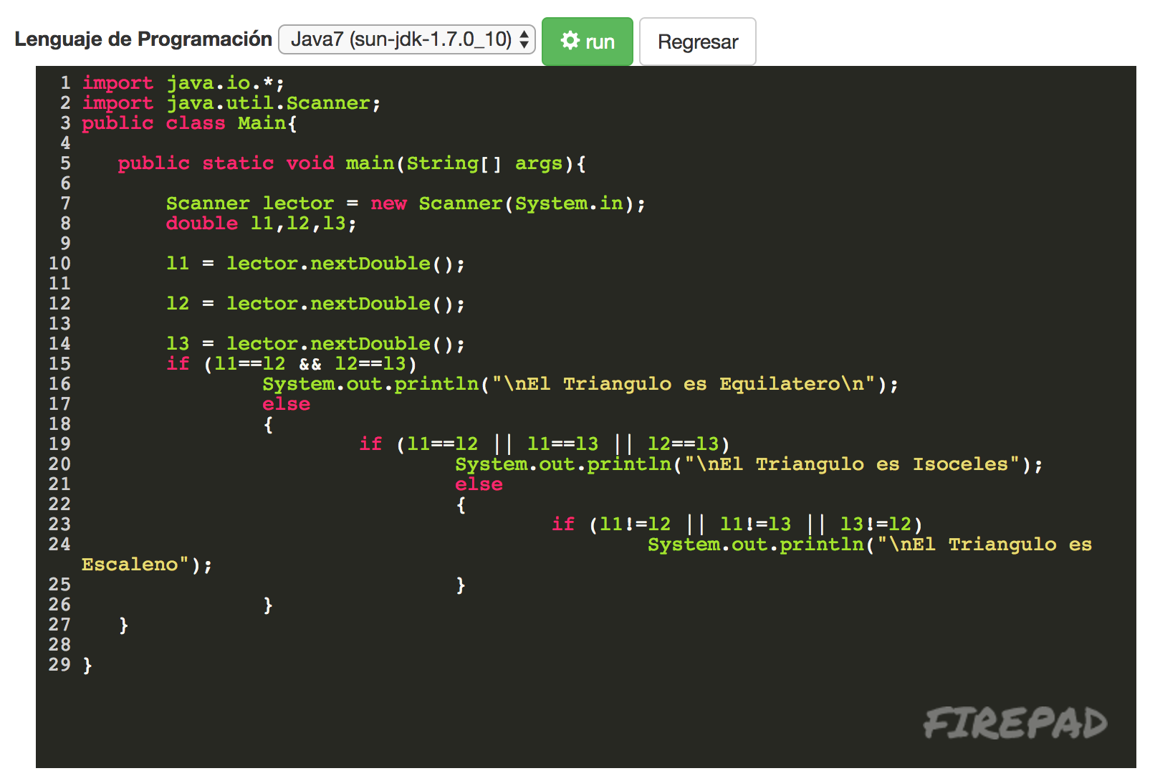
SOLUCIONES A LOS PROBLEMAS
Es triángulo

Slide 30
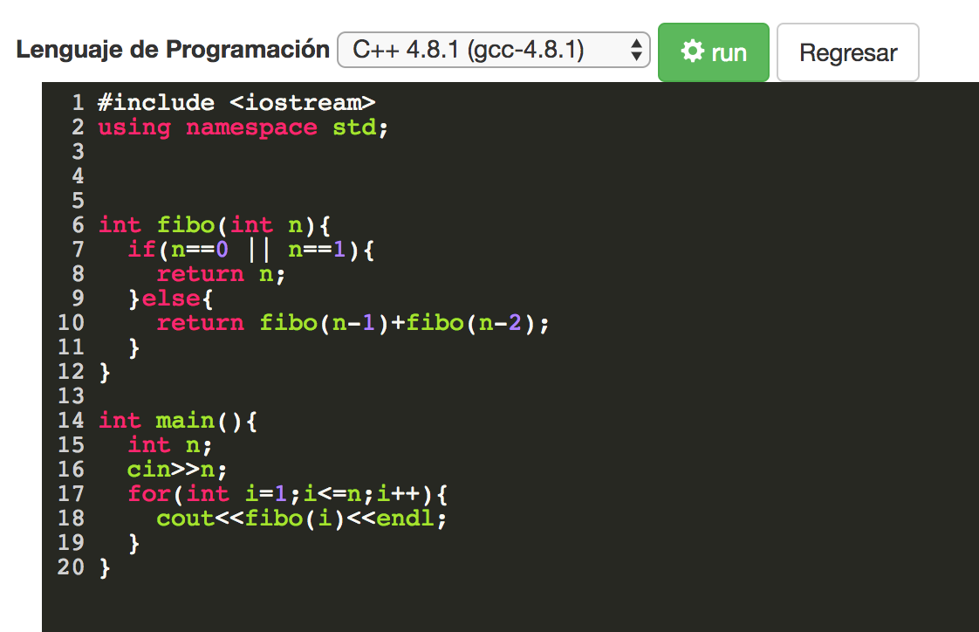
SOLUCIONES A LOS PROBLEMAS
Fibonacci

Slide 31
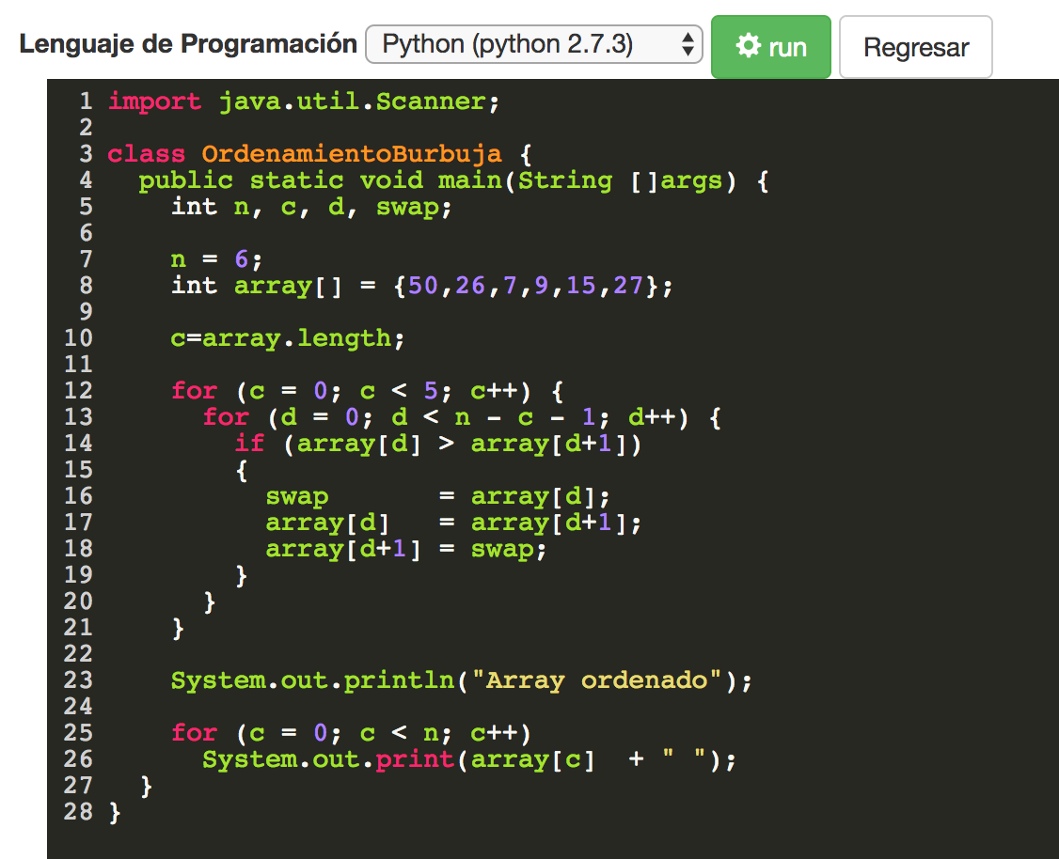
SOLUCIONES A LOS PROBLEMAS
Burbuja ascendente

Slide 32
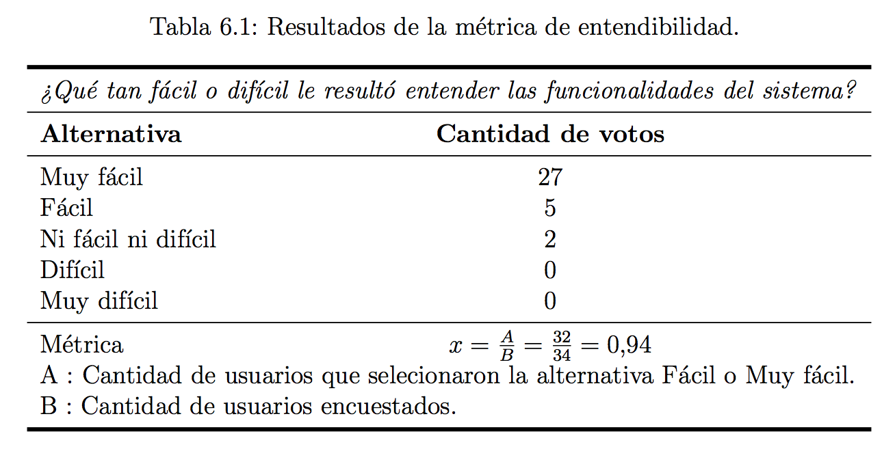
MÉTRICAS

Slide 33
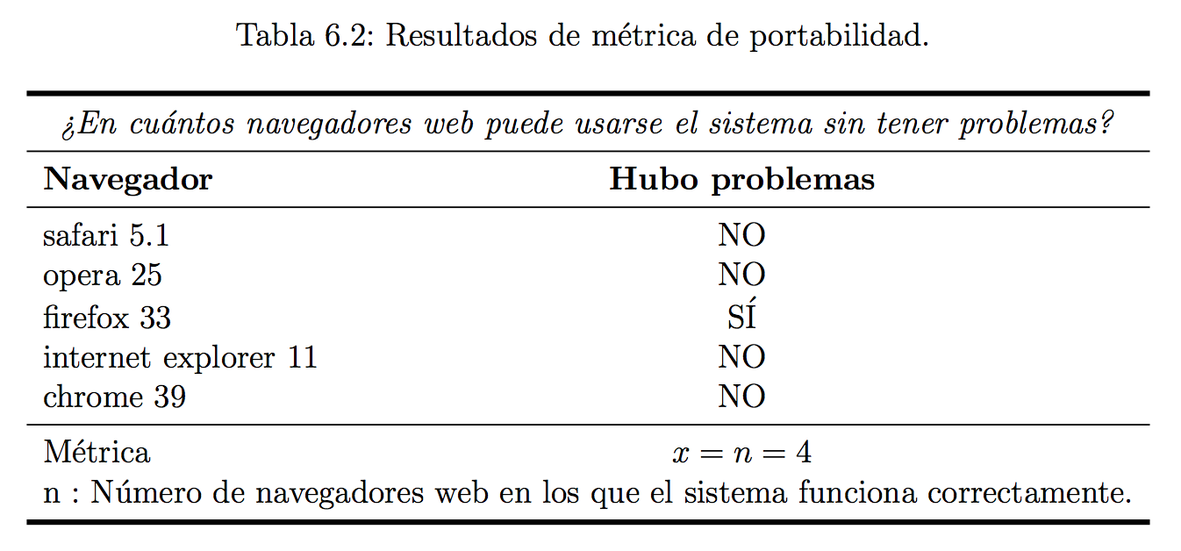
MÉTRICAS

Slide 34
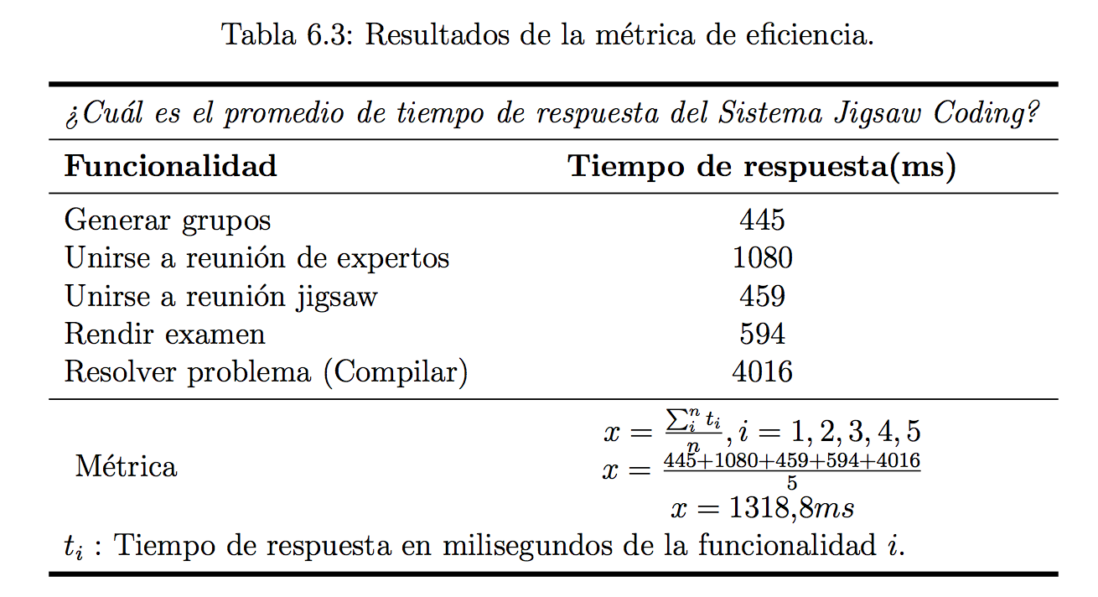
MÉTRICAS

Slide 35
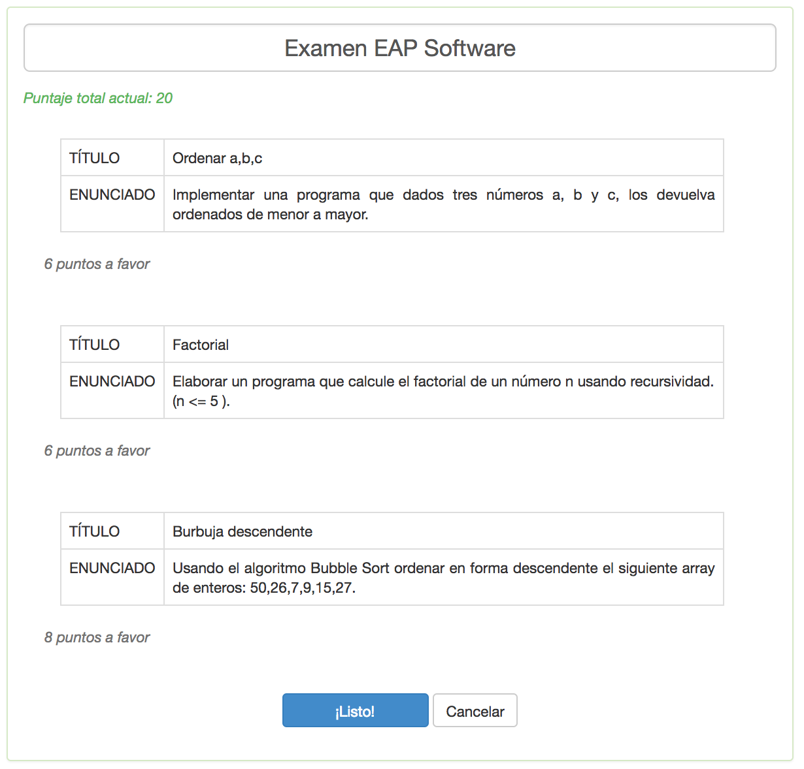
ÉXAMEN

Slide 36
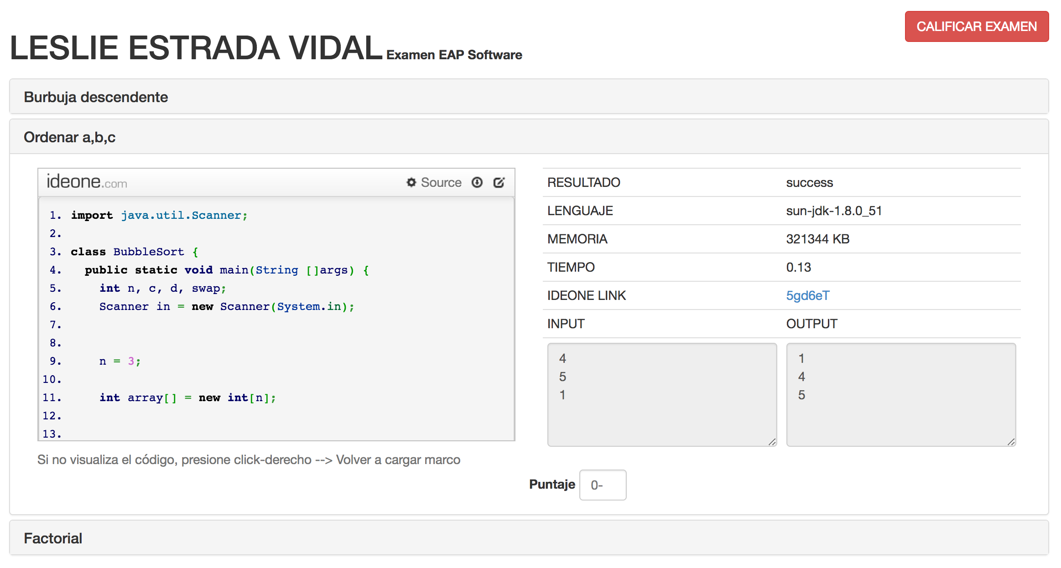
ÉXAMEN

Slide 37
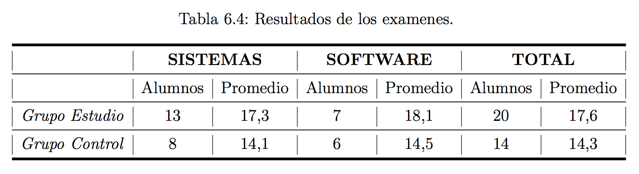
ÉXAMEN
Los alumnos que participaron de la dinámica Jigsaw obtuvieron un mejor resultado en la evaluación.

Slide 38

CONCLUSIONES Y TRABAJOS FUTUROS
CAPÍTULO 7

Slide 39
Conclusiones
Se desarrolló e implementó el Sistema Jigsaw Coding el cual se encuentra disponible en la url www.jigsawcoding.com
La técnica de aprendizaje colaborativo Jigsaw permite mejorar las capacidades de los alumnos para la resolución de problemas de algoritmos.
A través del Sistema Jigsaw Coding, los alumnos pueden interactuar via online para resolver ejercicios de algoritmos de manera colaborativa.
El Sistema Jigsaw Coding posee un 94% de entendibilidad, además de ser compatible con los navegadores más comunes y tener un buen indicador en cuando a eficiencia.

Slide 40
Conclusiones
Se desarrolló el Sistema Jigsaw Coding el cual se encuentra disponible en la url www.jigsawcoding.com
Se desarrolló los antecedentes del problema y de la técnica que se usuarían en esta tesis. Se planteó la justificación de esta tesis y se definieron cuáles serían los objetivos y alcances de este trabajo de investigación.
Se detalló algunos conceptos teóricos sobre aprendizaje colaborativo.
Se desarrolló el estado del arte sobre algunas herramientas y técnicas que permiten el aprendizaje colaborativo.
Se describió el proceso de desarrollo del Sistema Jigsaw Coding.
Se presentó el caso de estudio incluyendo la población y temas que se usarían en el Sistema Jigsaw Coding.
Se aplicaron las métricas de calidad al Sistema Jigsaw Coding.

Slide 41
Trabajos futuros
Agregar al Sistema Jigsaw Coding la funcionalidad de poder realizar conversaciones vía un chat de audio.
Clasificar los problemas según el tipo de tema y que el examen se genere aleatoriamente.
Aplicar a los alumnos un test para determinar su estilo de aprendizaje y generar los grupos expertos y grupos jigsaw según dichos estilos.

Slide 42
Referencias
McCracken, M., Almstrum, V., Diaz, D., Guzdial, M., Hagan, D., Kolikant, Y. B.-D., . . . Wilusz, T. (2001). A multi-national, multi-institutional study of assessment of programming skills of rst-year CS students. In Working group reports from ITiCSE on innovation and technology in computer science education (p. 125{180). New York, NY, USA: ACM.
Nikula, U., Sajaniemi, J., Tedre, M., & Wray, S. (2007). Python and roles of variables in introductory programming: Experiences from three educational institutions. JITE, 6 , 199 - 214.
Knobelsdorf, M., Kreitz, C., & Bohne, S. (2014). Teaching theoretical computer science using a cognitive apprenticeship approach. In Proceedings of the 45th ACM technical symposium on computer science education (p. 67 - 72). New York, NY, USA: ACM.
Blocher, J. M. (2005). Increasing learner interaction: Using jigsaw online. Educational Media International, 42 (3), 269 - 278.
Maftei, G., & Maftei, M. (2011). The strengthen knowledge of atomic physics using the “mosaic" method (the jigsaw method). Procedia - Social and Behavioral Sciences, 15 , 1605 - 1610.
Azizinezhad, M., Hashemi, M., & Darvishi, S. (2013, October). Application of cooperative learning in EFL classes to enhance the students' language learning. Procedia - Social and Behavioral Sciences, 93 , 138 - 141.
Pinzas, C., & Yatsen, G. (2013, November). Desarrollo de un sistema web para la enseñanza de casos de uso empleando la tecnica de aprendizaje cooperativo de rompecabezas.

Slide 43
Referencias
Knobelsdorf, M., Kreitz, C., & Bohne, S. (2014). Teaching theoretical computer science using a cognitive apprenticeship approach. In Proceedings of the 45th ACM technical symposium on computer science education (p. 67 - 72).
Martinez, A., & Camacho, A. (2011). A cooperative learning-based strategy for teaching relational algebra. In Proceedings of the 16th annual joint conference on innovation and technology in computer science education (p. 263{267). New York, NY, USA: ACM.
Cliburn, D. C. (2014, May). Team-based learning in a data structures course. J. Comput. Sci. Coll., 29 (5), 194 - 201.
Buhr, G. T., Hein, M. T., White, H. K., & Pinheiro, S. O. (2014). Using the jigsaw cooperative learning method to teach medical students about long-term and postacute care. Journal of the American Medical Directors Association, 15 (6), 429 - 434.
Miller, R. C., Zhang, H., Gilbert, E., & Gerber, E. (2014). Pair research: Matching people for collaboration, learning, and productivity. In Proceedings of the 17th ACM conference on computer supported cooperative work; social computing (p. 1043-1048). New York, NY, USA: ACM.
Lipman, D. (2014, June). LearnCS!: a new, browser-based c programming environment for CS1. J. Comput. Sci. Coll., 29 (6), 144 -150.

